Slide 1
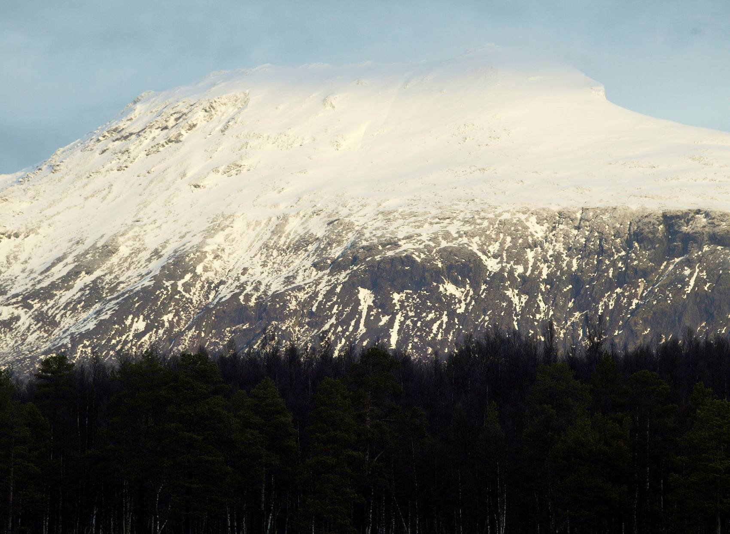
Forslag til nye støygrenser for skytebaner
Lars Nordin
Forsvarsbygg 2015

Slide 2
Forslag til nye støygrenser for skytebaner, Forsvarsbygg, 2015
FD
KLD
FB
MDir

Slide 3
Forslag til nye støygrenser for skytebaner, Forsvarsbygg, 2013

Slide 4
Forslag til nye støygrenser for skytebaner, Forsvarsbygg, 2015
Beboernes reaksjoner på skytestøy fra Forsvarets øvingsfelt, Transportøkonomisk institutt (TØI), 2015

Slide 5
Forslag til nye støygrenser for skytebaner, Forsvarsbygg, 2015
Beboernes reaksjoner på skytestøy fra Forsvarets øvingsfelt, Transportøkonomisk institutt (TØI), 2015
T1442/2016 Retningslinje for behandling av støy i arealplanlegging (inkl nye anbefalte grenser for skyting med lette våpen)

Slide 6
Bakgrunn
Anbefalte grenser for skyting med lette våpen (gul sone):
    L_{den} = 30 dBA, L_{AI} = 60 dBA

Slide 7
Bakgrunn
Anbefalte grenser for skyting med lette våpen (gul sone):
    L_{den} = 30 dBA, L_{AI} = 60 dBA
Støysoner dekker ofte hele tettsteder/
sentrumsområder
Ingen tilsvarende mengde klager

Slide 8
Bakgrunn
Anbefalte grenser for skyting med lette våpen (gul sone):
    L_{den} = 30 dBA, L_{AI} = 60 dBA
Støysoner dekker ofte hele tettsteder/
sentrumsområder
Ingen tilsvarende mengde klager
L_{AI} er (nesten) alltid dimensjonerende grense

Slide 9
Tidligere norske indikatorer for skyting med lette våpen
L_{den}
Enighet om at ekvivalent nivå (eller total energi) best predikterer støyplage
Godt dokumentert sammenheng, eksponering-plage

Slide 10
Tidligere norske indikatorer for skyting med lette våpen
L_{AI}
Ingen (nylig) dokumentasjon over relevans
Ingen (nylig) dokumentert sammenheng, eksponering-plage

Slide 11
Tidligere norske indikatorer for skyting med lette våpen
L_{den} og L_{AI}
Opprinnelig idé (?):
L_{den} dimensjonerende for skytebaner med stor aktivitet L_{AI} dimensjonerende for skytebaner med liten aktivitet

Slide 12
Tidligere norske indikatorer for skyting med lette våpen
L_{den} og L_{AI}
Opprinnelig idé (?):
L_{den} dimensjonerende for skytebaner med stor aktivitet L_{AI} dimensjonerende for skytebaner med liten aktivitet
        Behov for en studie om maksimale støynivåer fra skyting med lette våpen!

Slide 13
Studie om maksimale støynivåer fra skyting med lette våpen
        Fokus
        Relevans for maksimal grense for skyting med lette våpen?
        Sammenheng mellom eksponering, beskrevet som maksimal nivå, og plagegrad

Slide 14
Studie om maksimale støynivåer fra skyting med lette våpen
        Fokus
        Relevans for maksimal grense for skyting med lette våpen?
        Sammenheng mellom eksponering, beskrevet som maksimal nivå, og plagegrad
Kriterier for respondenter
        Stort intervall - L_{AI} nivå
        Stort intervall - L_{AI}/L_{den}

Slide 15
Studie om maksimale støynivåer fra skyting med lette våpen
        Metod
4 militære skytebaner i Norge
1597 utvalgte boliger fra nylig gjennomførte støykartlegginger, med jevnest mulig spredning iht.
          L_{AI} nivå
          Ratio L_{AI}/L_{den}
Vatne/Svartemyr
Setnesmoen
Madlatua
Evje

Slide 16
Studie om maksimale støynivåer fra skyting med lette våpen
        Spørreskjema - design
Livskvalitet, yrke etc.
Typ av bolig, tilgang til hage/balkong etc.
Følsomhet for støy
Rapportert plage som 5-punkt verbal og 11-punkt numerisk (ICBEN)
Tidsperiode – hvilke tider om døgnet er støyen mest plagsom?

Slide 17
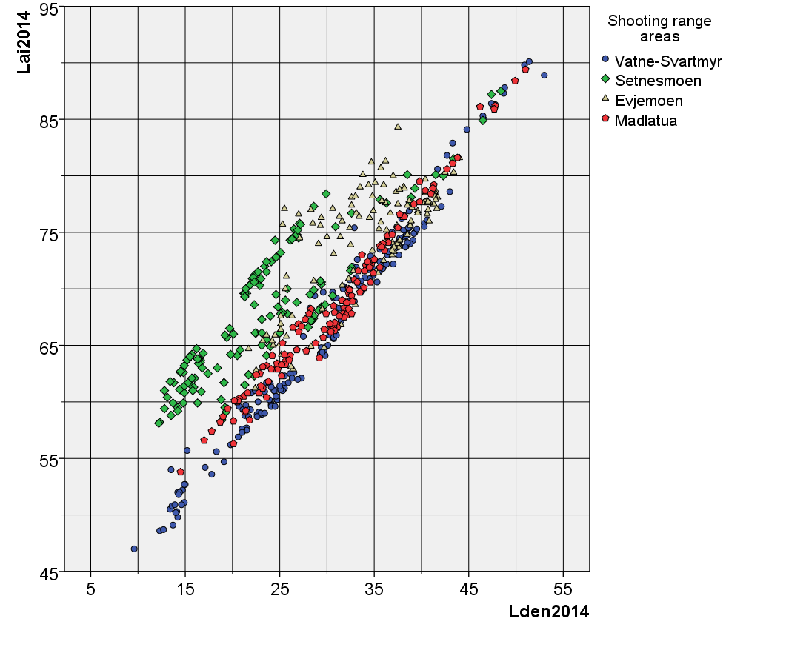
Studie om maksimale støynivåer fra skyting med lette våpen
        Støyplage
        → 574 respondents
        (36% response rate)

Slide 18
Studie om maksimale støynivåer fra skyting med lette våpen
        Eksponering
Beregnet med Nordtest-metoden (NT ACOU 099)
Oktav bånd 31-8000 Hz
Medvindsforhold
Korreksjoner for skjerming, refleksjoner og bakkeeffekt
        Analyse
        Statistisk analyse - ordinale logitmodeller

Slide 19
Studie om maksimale støynivåer fra skyting med lette våpen
        Resultat
        Når det kontrolleres for skytebaner og støyfølsomhet:
        → L_{den} forklarer best sammenhengen mellom eksponering og støyplage
        → Forklaringsgraden øker ikke om differansen
        L_{AI} - L_{den} inkluderes

Slide 20
Studie om maksimale støynivåer fra skyting med lette våpen
        Resultat
        Hvis grenser skal harmoniseres til vegtrafikk:

Slide 21
Studie om maksimale støynivåer fra skyting med lette våpen
        Resultat
        Hvis grenser skal harmoniseres til vegtrafikk
        EU’s Position Paper (Miedema 2002):
        → L_{den} = 40 dBA
        L_{AI} = 78 dBA
        Fasadeundersøkelse (Amundsen et al 2013):
        → L_{den} = 46 dBA
        L_{AI} = 84 dBA

Slide 22
Forslag til nye støygrenser for skytebaner (Forsvarsbygg 2015)

Slide 23
Forslag til nye støygrenser for skytebaner (Forsvarsbygg 2015)
T-1442 (Miljødirektoratet 2016)

Slide 24
T-1442 (Miljødirektoratet -> 2015)
T-1442 (Miljødirektoratet 2016)

Slide 26
        EU’s Position Paper (Miedema 2002)
        Vegtrafikk:
        Lden = 55 tilsvarer HA =11% (hvis kuttpunkt 60%)
        Lden = 55 tilsvarer HA =17% (hvis kuttpunkt 50%)

